Slide 1






시설정보
환승역
역내 화장실
사물함
아일랜드형
건너서 환승!

Slide 2
최단시간
1
아일랜드형
건너서 환승!
사물함
2
3
4
경

Slide 3
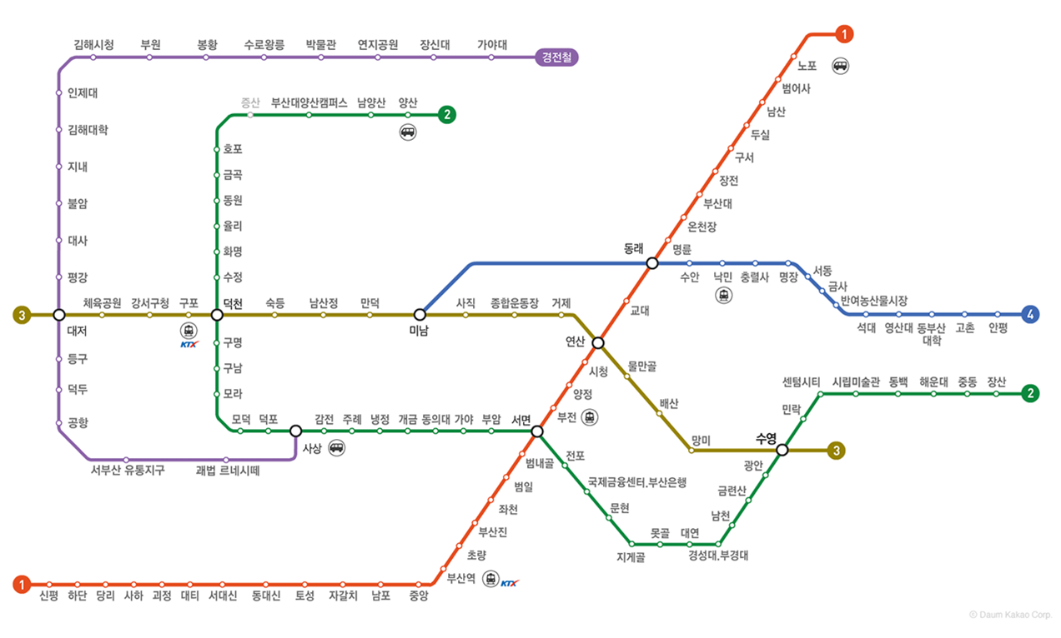






경

Slide 4


Slide 5
